Slide 1
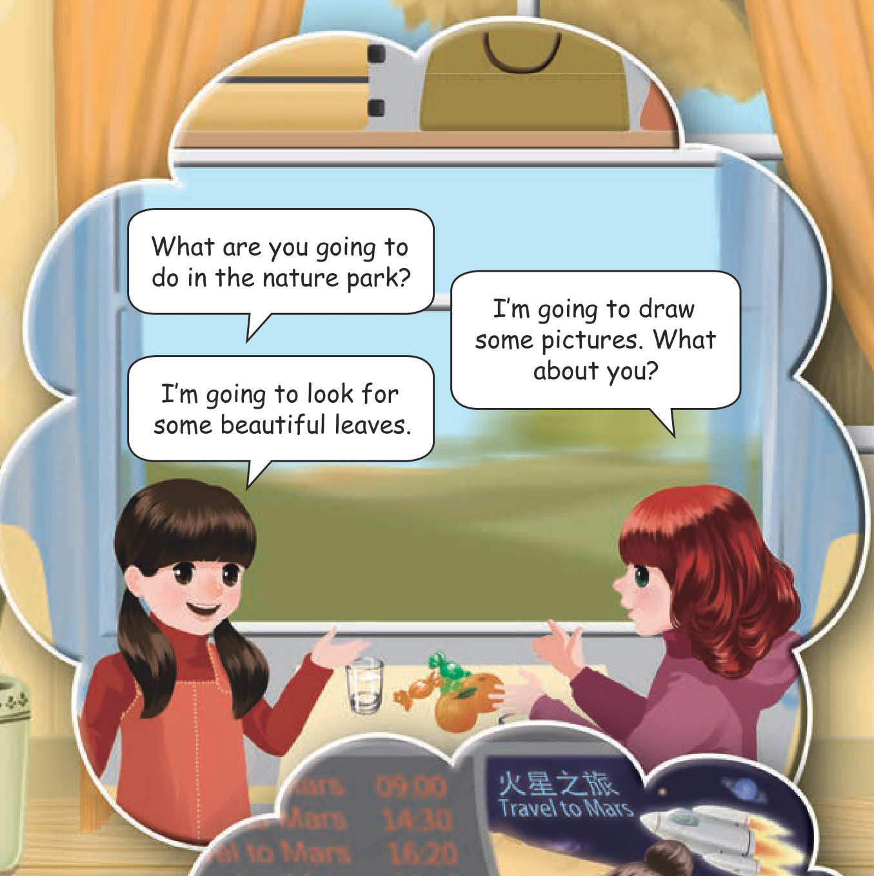
六年级 英语 人教版PEP小学英语 上册
My weekend plan
欢迎来到英语微课堂
学习用 be going to 表达计划
掌握核心问答句型与变化
Notes:
Hello everyone! 周末快到了，你有什么有趣的打算吗？今天我们一起来学习用 be going to 询问和表达周末计划。
教材来源：E:\小学教材_统编人教版\英语_人教版\三年级起点_PEP\义务教育教科书·英语（PEP）（三年级起点）六年级上册.pdf
PDF页码：27

Slide 2
六年级 英语 人教版PEP小学英语 上册
询问与初步表达计划
询问：What are you going to do?
回答：I'm going to draw pictures.
be going to 表示打算做某事
Notes:
教材里的两个女孩交流计划：What are you going to do in the nature park? 意思是你打算在自然公园做什么。
老师，这里的 going 是不是代表身体‘正在去’某个地方呢？
问得好！这里的 be going to 是一个固定句型，表示‘打算做某事’，后面跟动作原形，强调未来的计划，不表示正在走哦。
教材来源：E:\小学教材_统编人教版\英语_人教版\三年级起点_PEP\义务教育教科书·英语（PEP）（三年级起点）六年级上册.pdf
PDF页码：27

Slide 3
六年级 英语 人教版PEP小学英语 上册
对话探究与时间表达
What are you going to do tomorrow?
I'm going to have an art lesson.
tomorrow 常用于表示将来的计划
Notes:
教材对话中，Mike 问 Sarah：What are you going to do tomorrow? 明天你打算做什么？
Sarah 回答：I'm going to have an art lesson. 我打算去上美术课。句中的 tomorrow 提示了这是对未来时间的安排。
教材来源：E:\小学教材_统编人教版\英语_人教版\三年级起点_PEP\义务教育教科书·英语（PEP）（三年级起点）六年级上册.pdf
PDF页码：[27, 29]

Slide 4
六年级 英语 人教版PEP小学英语 上册
思考：be 动词的形式变化
观察：Mike is going to see a film.
思考：为什么这里用 is 而不用 am 呢？
请暂停视频，思考 be 动词的变化规律
Notes:
老师，刚才我们说 I'm going to，可课文里写 Mike is going to see a film，为什么这里用 is 而不用 am 呢？
你观察得非常敏锐！请同学们先按下暂停键，回忆一下 be 动词家族的成员，想一想主语变化时它们该怎样搭配。
教材来源：E:\小学教材_统编人教版\英语_人教版\三年级起点_PEP\义务教育教科书·英语（PEP）（三年级起点）六年级上册.pdf
PDF页码：[27, 29]

Slide 5
六年级 英语 人教版PEP小学英语 上册
探秘：be 动词与主语匹配
I am going to...
He / She / Mike is going to...
You / We / They are going to...
Mike 用 is，因为是第三人称单数
Notes:
我们来揭晓答案。be going to 中的 be 动词必须随着主语的人称和单复数发生变化。
第一人称 I 搭配 am；主语是第三人称单数 Mike、He 或者 She 时，be 动词用 is；如果是复数 We、They 或第二人称 You，则要用 are！
教材来源：E:\小学教材_统编人教版\英语_人教版\三年级起点_PEP\义务教育教科书·英语（PEP）（三年级起点）六年级上册.pdf
PDF页码：[27, 29]

Slide 6
六年级 英语 人教版PEP小学英语 上册
活动操练与规律运用
They are going to go ice-skating.
She is going to wash clothes.
换成 You：You are going to...
Notes:
You 只指一个人的时候，也是用 are 吗？
是的。You 无论指一个人还是多个人，在这个句型中都用 are。例如：You are going to wash clothes. 不要只按人数选 be 动词。
教材来源：E:\小学教材_统编人教版\英语_人教版\三年级起点_PEP\义务教育教科书·英语（PEP）（三年级起点）六年级上册.pdf
PDF页码：[27, 29]

Slide 7
六年级 英语 人教版PEP小学英语 上册
知识总结与课后任务
结构：主语 + be going to + 动词原形
I 用 am；he / she / it 用 is
you / we / they 用 are
任务：写两个计划，检查主谓搭配
Notes:
本课用 be going to 加动词原形表达计划。记住：I 用 am；he、she、it 用 is；you、we、they 用 are。
我会先看主语，再选 be 动词，最后检查动作是不是原形。
写出自己的两个周末计划，再改写一个同伴的计划。检查主语变化后，am、is、are 有没有跟着正确变化。
教材来源：E:\小学教材_统编人教版\英语_人教版\三年级起点_PEP\义务教育教科书·英语（PEP）（三年级起点）六年级上册.pdf
PDF页码：[27, 29]

